Slide 1




LA LOCURA
(Frases)

Slide 2



Las locuras que más se lamentan en la vida
de un hombre, son las que no se cometieron cuando se tuvo la oportunidad.
Helen Rowland
Los locos abren
los caminos que
más tarde
recorren los
sabios.
Carlo Dossi

Slide 3



Cuando un loco parece
completamente sensato,
es ya el momento de
ponerle la camisa
de fuerza.
Edgar Allan Poe
La locura, a veces, no es otra cosa que la razón presentada bajo diferente forma.
Goethe

Slide 4
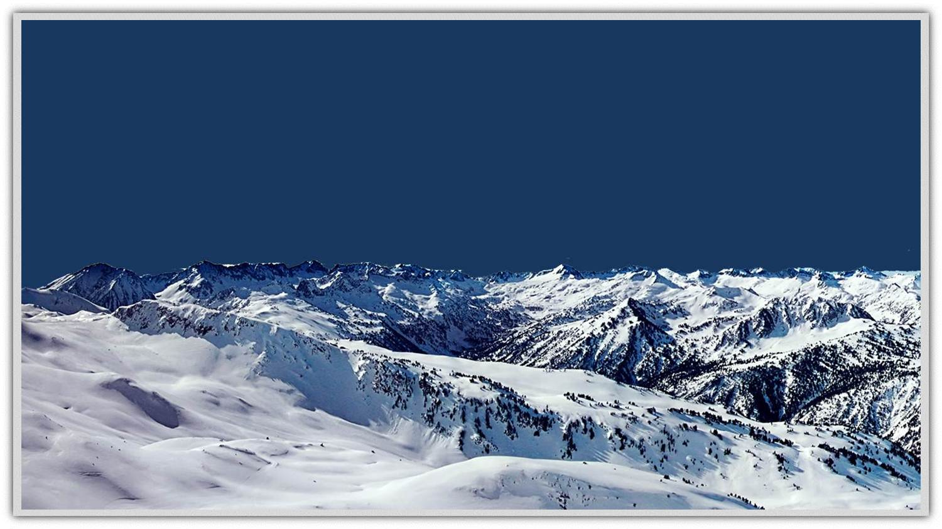


Es cosa admirable que todos los grandes hombres tengan siempre alguna ventolera, algún granito de locura mezclado
con su ciencia.
Molière
¿Qué cosa es la locura? Es la ilusión elevada a la segunda potencia.
Henry F. Amiel

Slide 5
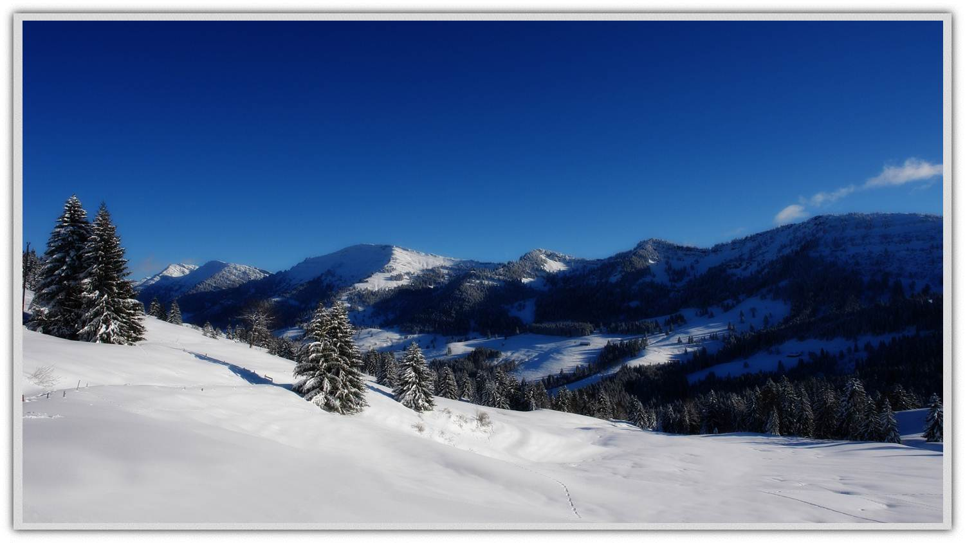


La ciencia no nos ha
enseñado aún, si la locura es o no
lo más sublime de la inteligencia.
Edgar Allan Poe
Tengo una pregunta que
a veces me tortura: estoy
loco yo o los locos son los demás.
Albert Einstein

Slide 6
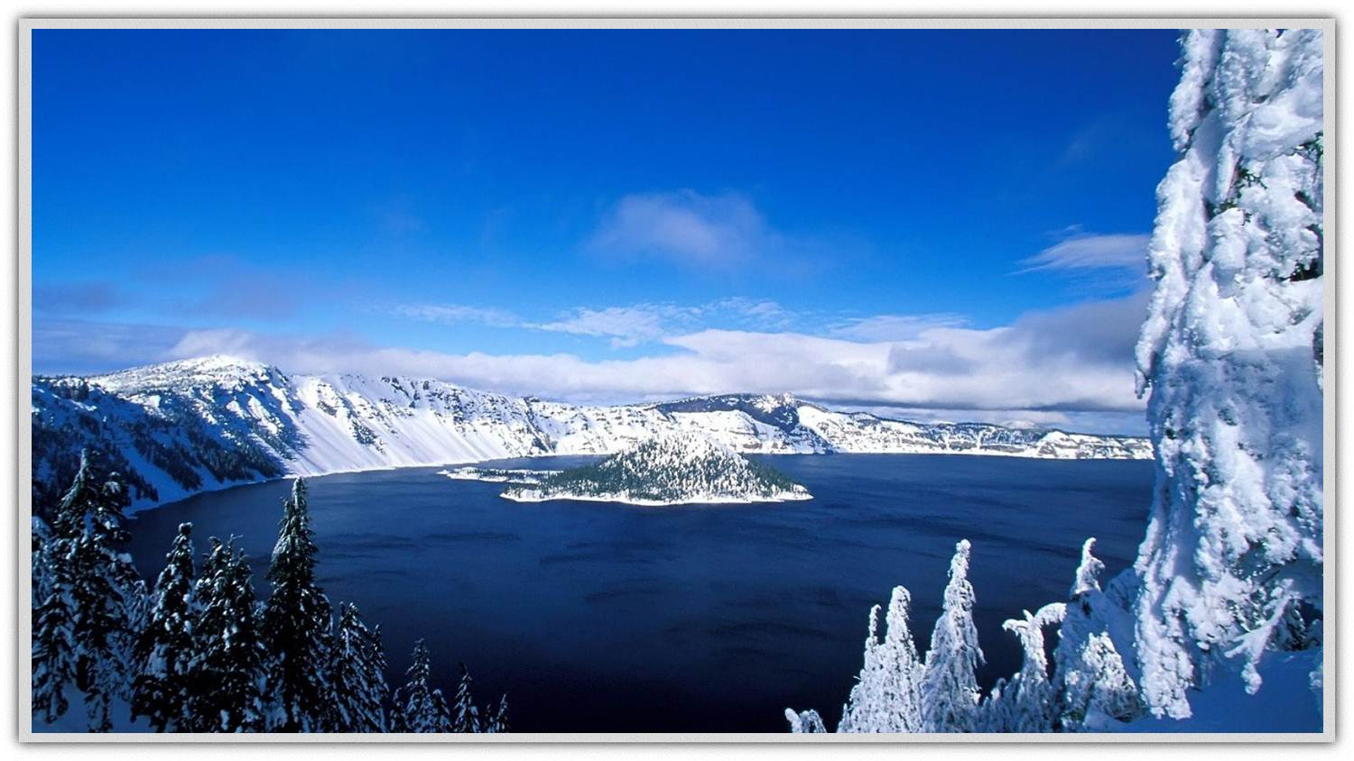

La locura, la verdadera locura, nos está haciendo mucha falta, a ver si nos cura de esta peste del sentido común que nos tiene a cada uno ahogado el propio.
Miguel de Unamuno
El amor y la locura, son
los motores que hacen andar la vida.
Marguerite Yourcenar

Slide 7


Todos los hombres están locos y, pese a sus cuidados, sólo se diferencian en que unos están más locos que otros.
Nicolas Boileau
En el amor siempre hay
algo de locura, mas en la
locura siempre hay
algo de razón.
Friedrich Nietzsche

Slide 8


No hay mortal
que sea cuerdo
a todas horas.
Plinio el Viejo
La verdadera locura quizá
no sea otra cosa que la sabiduría misma que, cansada de descubrir las vergüenzas del mundo, ha tomado la inteligente resolución de volverse loca. Heinrich Heine

Slide 9



Las únicas personas que me
agradan son las que están locas:
locas por vivir, locas por hablar,
locas por ser salvadas.
Jack Kerouac
Los locos siempre
están seguros de que
están bien. Sólo las
personas sanas están
dispuestas a admitir que están locas.
Nora Ephron

Slide 10



Yo debo de ser un loco; en todo caso, si estoy
cuerdo, los demás no deberían tampoco andar sueltos.
George Bernard Shaw
Siempre estuve loco.
Así que seré un loco toda mi vida y
tengo que vivir con eso.
John Lenon

Slide 11
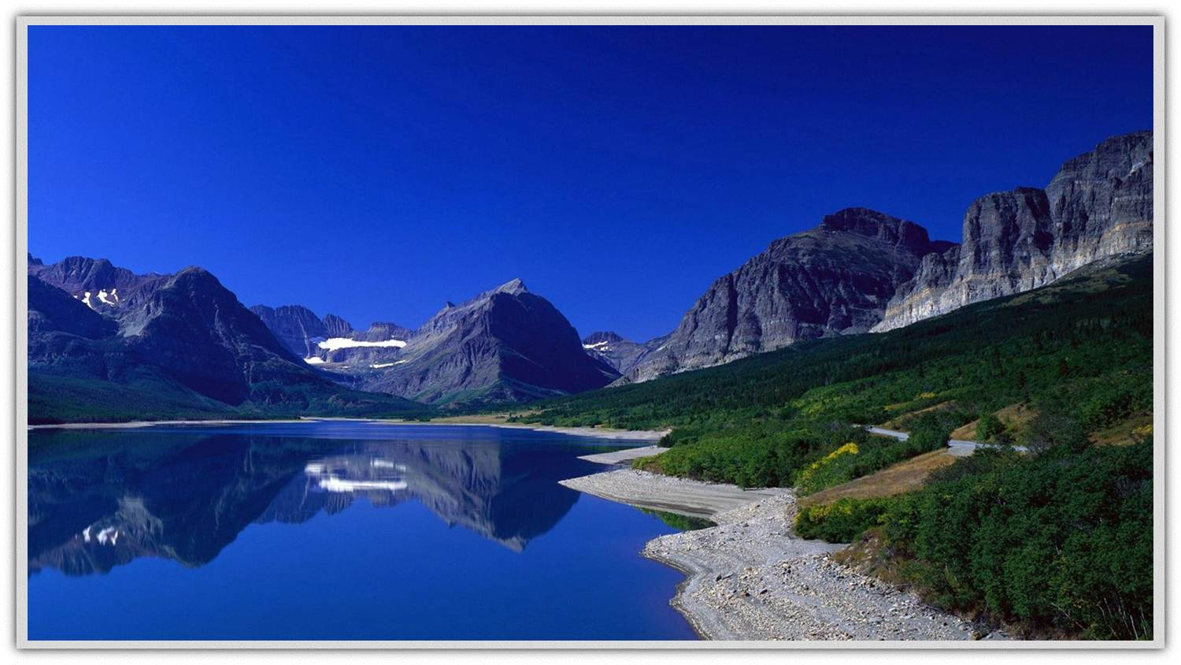

Loco no es el que ha perdido la razón, sino el que lo ha perdido todo, todo, menos la razón.
Gilbert Keith Chesterton
Vamos a plantearnos que estamos todos locos, eso explicaría como somos y resolvería muchos misterios.
Mark Twain

Slide 12
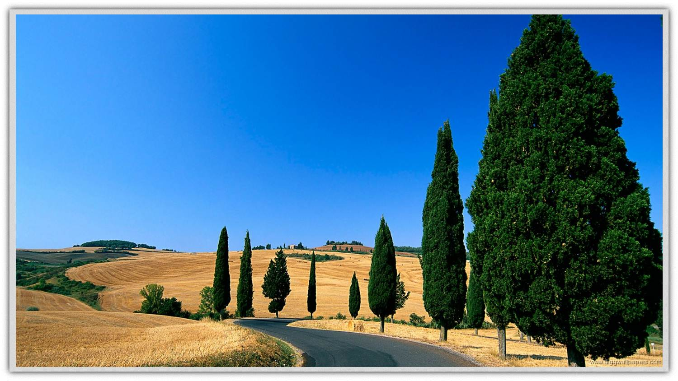


La única diferencia entre un loco y yo, es que yo no estoy loco.
Salvador Dalí
Definitivamente habrá que rendirse a la evidencia de que este mundo está loco.
Sacha Guitry

Slide 13


Puedo calcular el movimiento de los cuerpos celestes, pero no la locura de la gente.
Isaac Newton
No hay loco de
quien algo no pueda
aprender el cuerdo.
Pedro Calderón De La Barca

Slide 14

Una vez al año es lícito hacer
locuras. San Agustín
Cualquiera que despierto se comportase como lo hiciera en sueños, sería tomado por loco. Sigmund Freud

Slide 15


Todos son locos,
pero el que analiza su locura, es llamado filósofo.
Ambrose Bierce

Slide 16
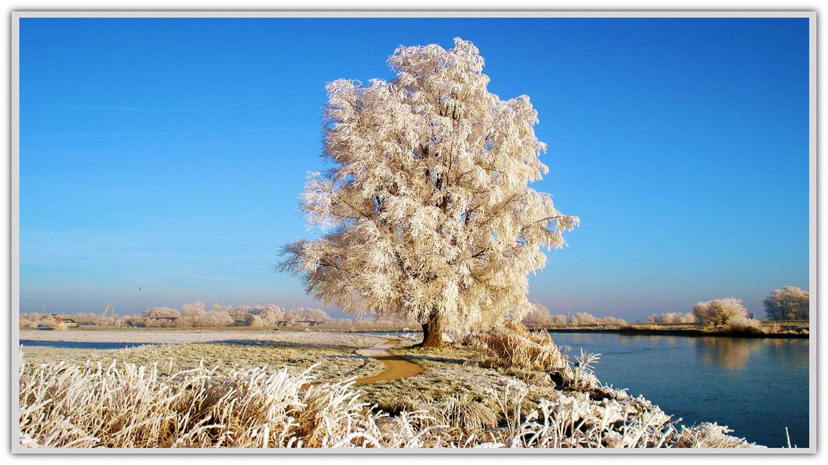

Prefiero una locura que me entusiasme a una verdad que me abata.
Christoph Wieland
Loco es quien vive en
un mundo propio.
Paulo Coelho
Si el loco persistiera en
su locura, se volvería sabio.
William Blake
La locura es un cierto placer que sólo el
loco conoce.
John Dryden

Slide 17



Todos nacemos locos.
Algunos continúan así siempre.
Samuel Beckett
Cuando estoy entre
locos me hago el loco.
Diógenes de Sínope

Slide 18


De todas las cosas que he perdido la que más extraño es mi cordura. Mark Twain
Música:
Raining ... dreaming
-Chris Spheeris & Paul Voudouris-
Realización general:
Rodrigo Valencia Cardona
Medellín-Colombia

Slide 19







¿Te ha gustado?
Puedes ver más entrando
Aquí
Además puedes recibir powerpoints en tu correo electrónico suscribiéndote aquí:

